Slide 1

侍魂优化方案分享
乐道互动侍魂项目组 刘亮
2018.8.3
Notes:
大家好，我是刘亮，我来自乐道待魂项目组。很高兴能参加CGDC，能有机会与大家交流游戏开发的技术与经验。我今天要讲的题目是“待魂优化方案分享”。

Slide 2
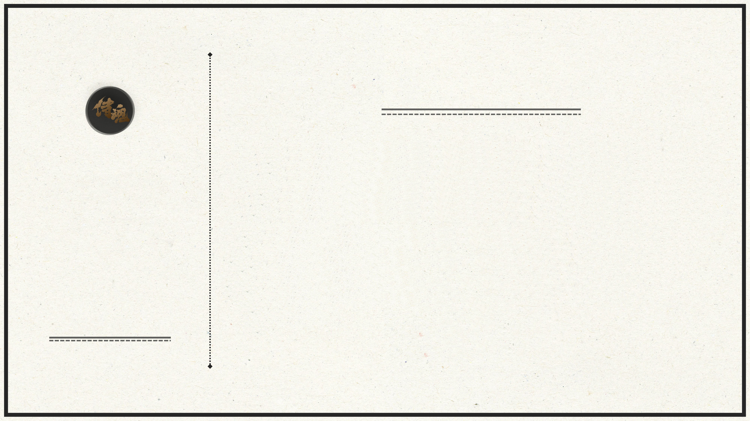
目录
游戏简介
渲染效果优化
内存优化
渲染性能优化
能耗优化
《待魂：胧月传说》
待魂
优化方案分享
Notes:
这是今天我想跟大家分享的内容概要。总共有5个部分。
首先是游戏简介，我会向大家简单介绍一下我们的游戏侍魂，然后是渲染效果优化，介绍下对待魂游戏的渲染效果提升比较大的一些渲染技术。接着分享一下我们在游戏性能优化方面的一些工作，比如内存优化、渲染性能优化，能耗优化。

Slide 3
游戏简介
《侍魂：胧月传说》是一款由SNK授权，乐道互动研发的大型3DARPG手机游戏，游戏采用乐道自研3D游戏引擎进行开发，以武士道文化为核心，强调战斗打击感和动作感，突出日式和风美术风格，并使用侍魂格斗系列游戏既有世界观和人物设定，营造一个以日本幕府末年为原型的大世界。在游戏中，玩家们将扮演江户时代的武士豪杰，和侍魂原著经典角色们一同踏上冒险的旅程，阻止黑暗神的邪恶计划，拯救世界。
《待魂：胧月传说》
游戏简介
Notes:
我们先看一下游戏简介。待魂是由SNK授权，由我们乐道互动研发的一款ARPG手游。游戏使用了我们自主研发的3D引擎。整个游戏是以武士道文化为核心，打击感强烈
我们还是看一个视频来更好的了解待魂游戏吧。

Slide 4
Notes:
待魂视频介绍

Slide 5
待魂主要材质类型
基于glTF材质标准的pbr
非真实渲染。
《待魂：胧月传说》
渲染效果优化
Notes:
对于游戏开发来说，游戏渲染效果是非常非常重要的。一个游戏给予玩家第一感觉特别重要，而第一感觉好坏，画质起了关键性的作用。
对于游戏的画质起关键作用的技术呢，我感觉第一应该是全局GI，在手游戏中我们一般使用静态GI，也就是光照图。因为大家一般会使用 Lightmass Englighten, Beaster这些第三方件，所以这里我们就不说了。
目前主流游戏为了吸引玩家，都会把选人界面，英雄、佣兵、展示界面做的很高大上，游戏内受限于效率，使用更高效的材质。我们待魂也是这样，主要使用了两种类型的材质，选人界面或者说角色显示界面使用基于gltf的pbr, 在游戏内呢，我们为了追求差异性，使用了卡通渲染效果。

Slide 6
基于gLTF标准的PBR
gLTF 2.0 于 2017年6月正式发布。
gLTF是一种得到广泛支持3D内容的格式标准。类似于JPEG图像标准。
gLTF 2.0 定义了 Metalic Roughness 材质标准。具有丰富的文档、源码、扩展支持 Specular Glossiness材质标准
内容资源;学习难度低。
可以打造连贯一致的工作流，3ds Max、Maya、Blender、Unity、Unreal等都可以得到几乎一致的渲染效果
《待魂：胧月传说》
渲染效果优化
Notes:
glTF 1.0 2015年10月发布
glTF目前最新版本为2.0已于2017年6月正式发布。
Pbr的最大优点就是这个是一个广泛支持的标准，具有丰富的资源，各种各样的开发文档与说明。能够获取各方面的支持；可以很快速的理解学习基于Metalic Roughness标准的PBR原理。
还有就是，很好的进行程序与美术的责任划分，如果我们得到的效果不够漂亮，不美，一定是美术的问题。效率才是程序的问题
连贯一致的工作流，无论是Max Maya Blender，都很好的支持了gltf的编辑，并能在unity unreal 各引擎中得到几乎一致的效果。

Slide 7
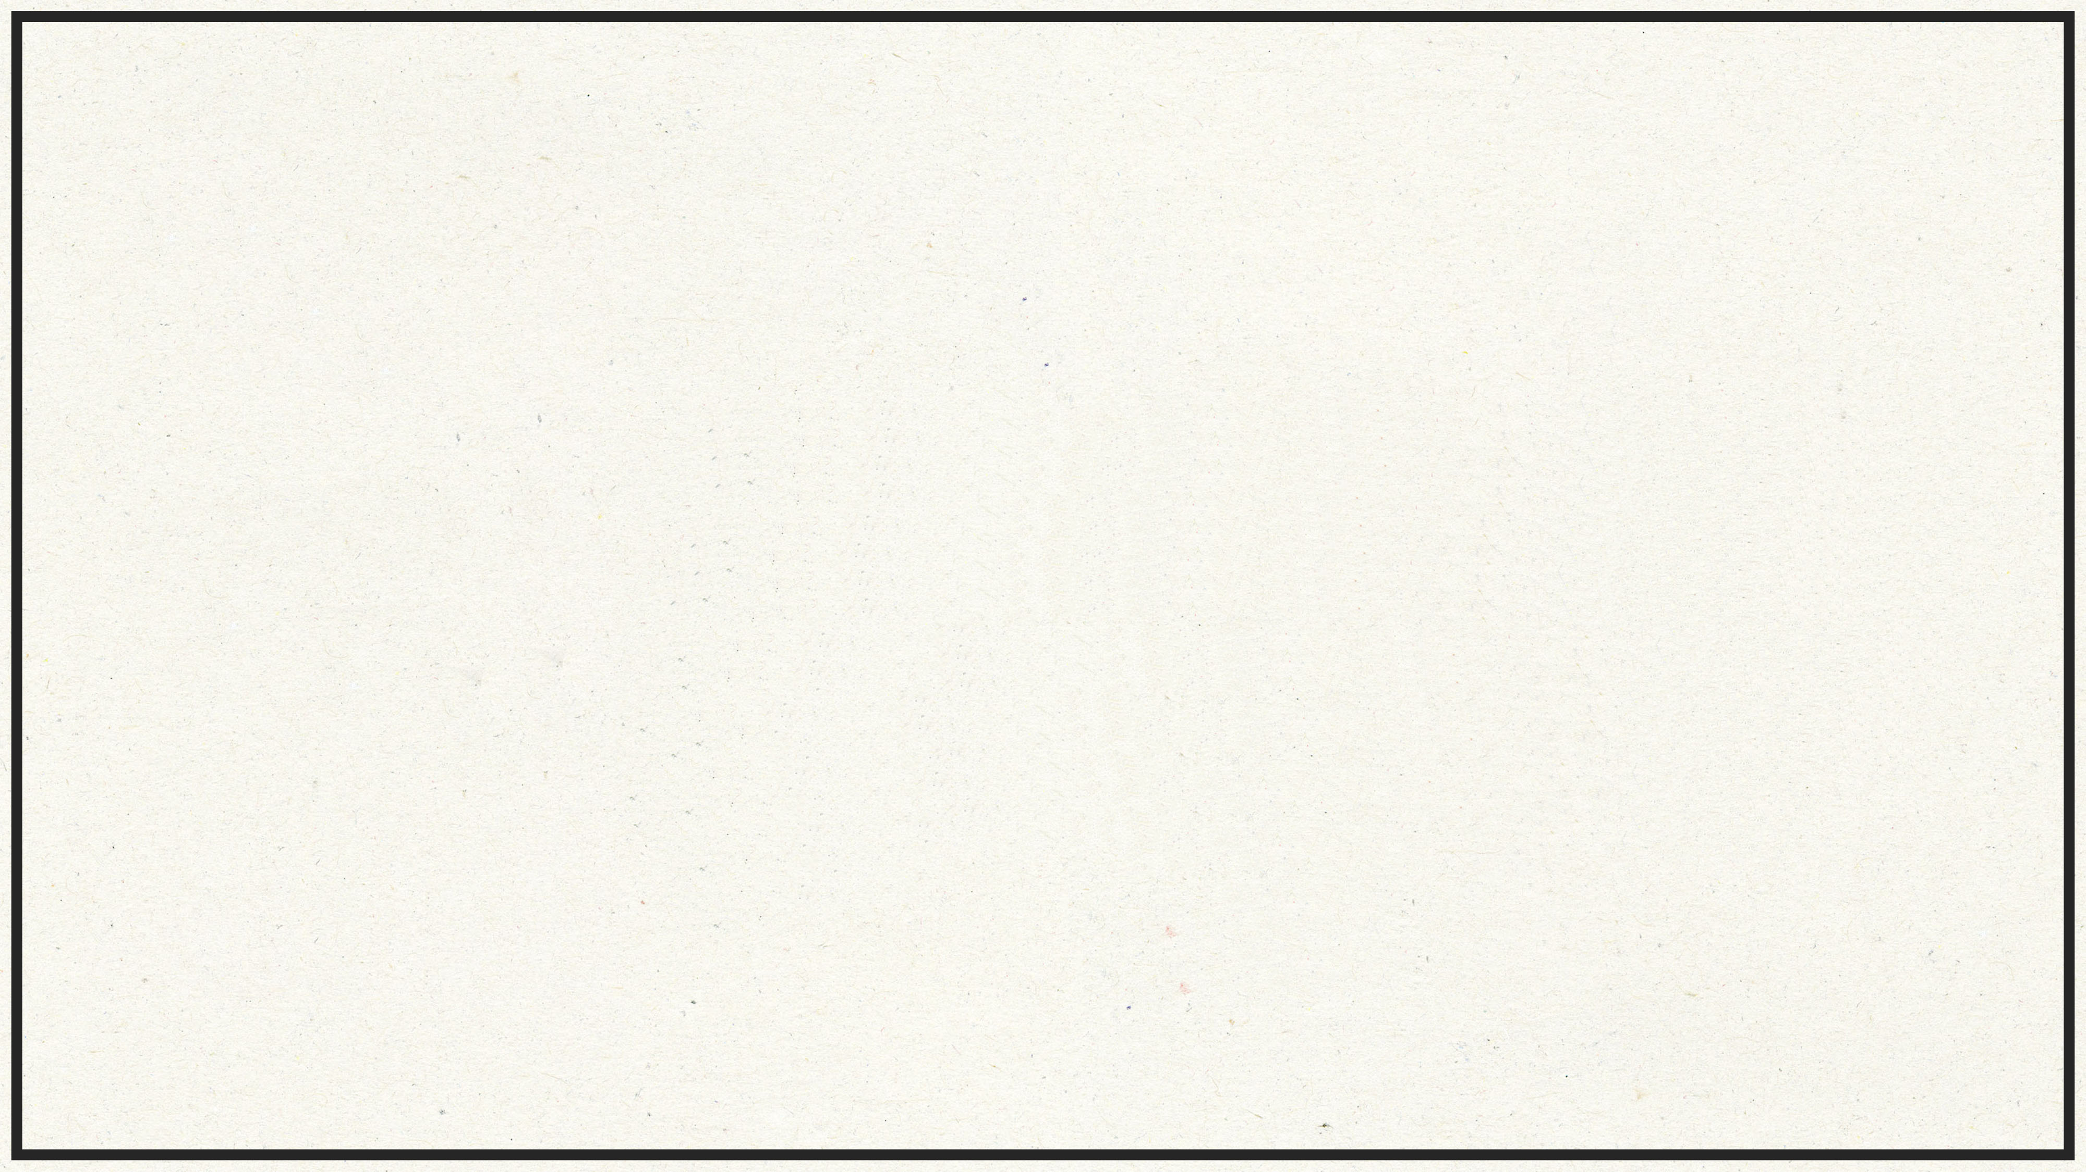
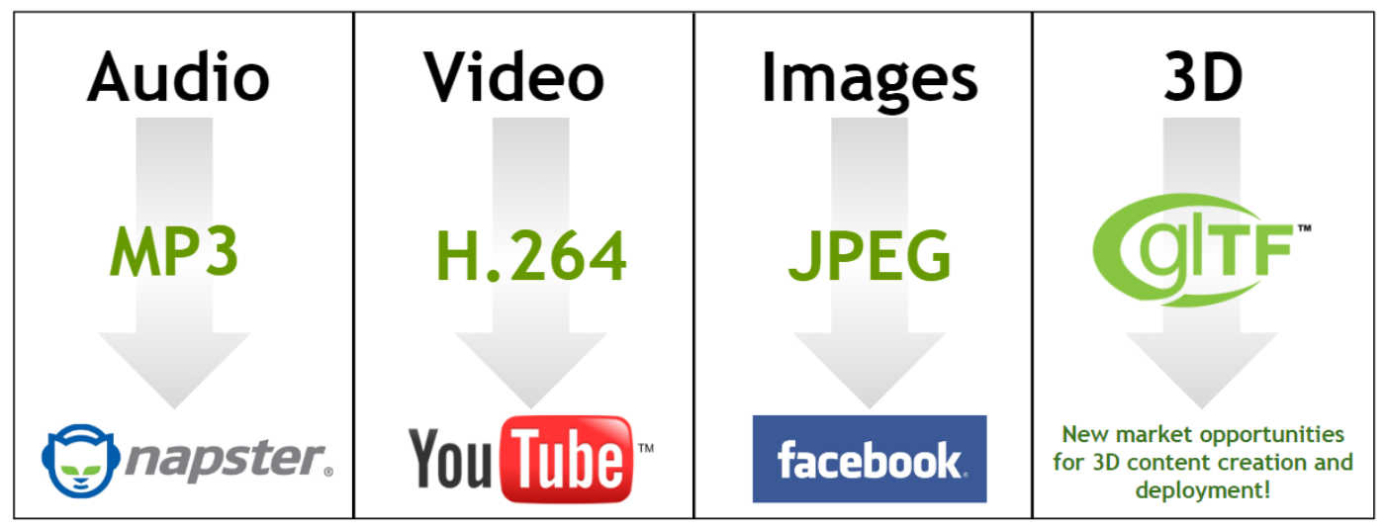
glTF is the "JPEG of 3D"
Notes:
Gltf相当于图片界面的JPEG。比如说声音的标准是MP3, 视频的标准H.264, H.265, VP8, VP8这种， 图片格式呢，比如JPEG，PNG这些。
历史上出现过的3D格式也比较多，比如 Collada,obj 现在最广泛使用的应该是Fbx, 不过fbx是由AutoDesk制定的，而glTF是由Khronos来维护的，fbx虽然能够很好的用来交换，mesh, animation数据。但并没有一个好的材质标准。

Slide 8
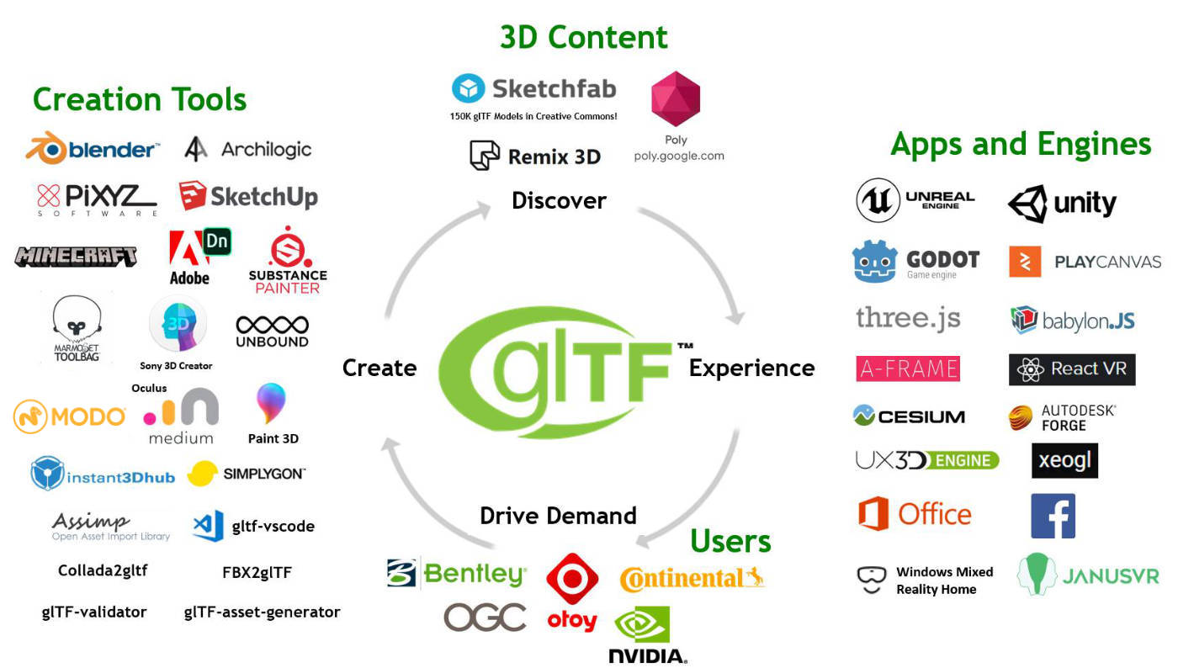
COLLADA and glTF 3D Asset Formats
Notes:
Gltf的软件支持是非常丰富的，大家从这张图就能看出来。像美术的制作工具。 3ds max、 maya、 blender。比较知名的PBR制作工具Marmoset Tool bag. 甚至于 Micro Office, Visual Studio Code 都支持 gltf.
另外，所有的知名游戏引擎全都支持gltf, Unreal,Unity、Godot、three.js。所以呢，大家可以放心的去使用gltf格式。

Slide 9
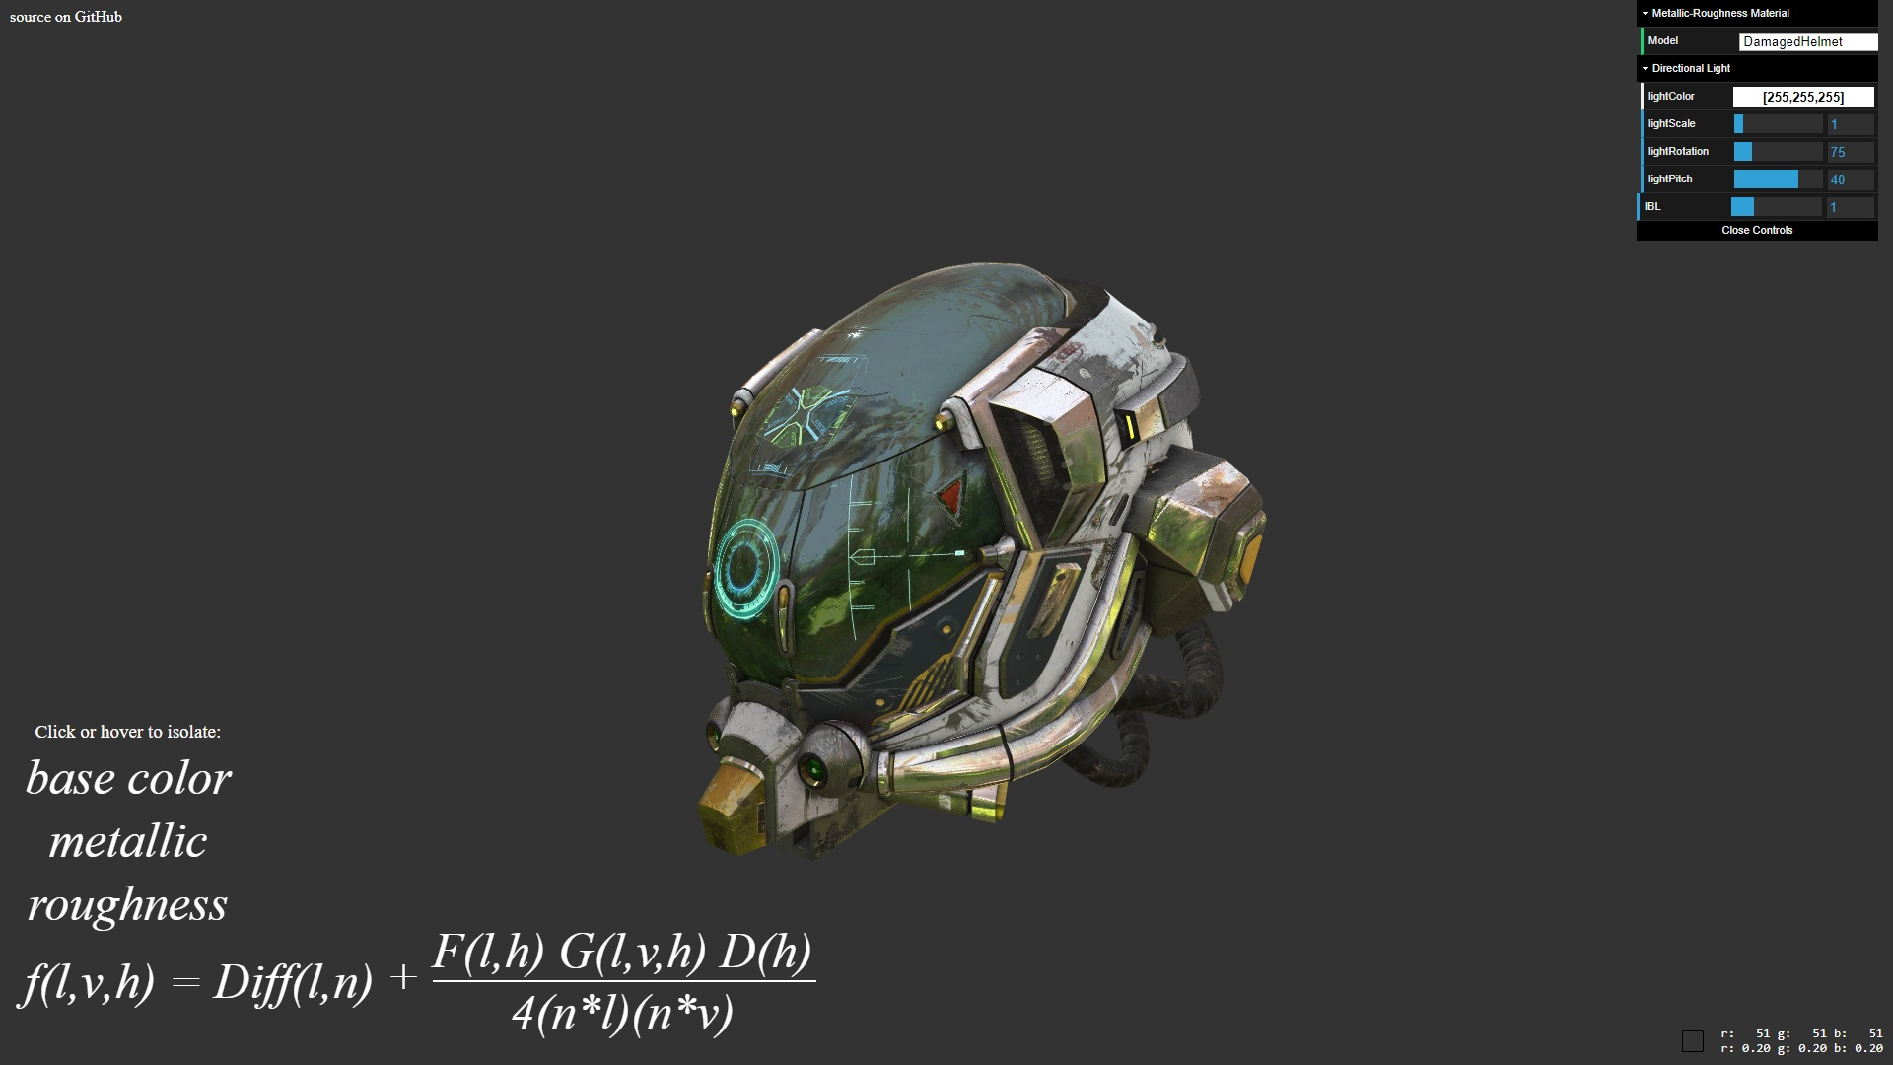
http://github.khronos.org/glTF-WebGL-PBR/
Notes:
Metalic Roughness 材质还是比较简单的，主要由三个输入 基本色、金属度、粗糙度。由两部分组成 漫反射部分，镜面反射部分。 其中镜面反射部分由FGD三个函数组成，分别是 表面反射率函数、几何体遮挡函数、微表面分布函数、
Diffuse Term 、Surface Reflection Ratio (F)、Geometric Occlusion (G)、Microfaced Distribution (D)；
个人认为在以后待魂这种3D游戏的开发过程中，大家无论是自愿还是被动，都会接触并且使用pbr. 毕竟相对于经典（Lambert, Phone, Blinn-Phone）光照模型, pbr效果要好太多，而且效率也不错。
既然要用，不用就直接用一个标准模型，然后再在此基础上加一些扩展， 比如 次表面散射， 各相异性高光， 自发光等。
Ok，我们介绍了gltf标准的pbr, Metalic Roughness .我们在待魂中做了选人界面。

Slide 10

扩展 gLTF PBR
次表面散射（皮肤、蜡烛等）
各相异性高光（头发、金属）
HDR、Bloom等后处理效果
Notes:
标准的gltf pbr材质已经非常强大了，可以模拟现实世界中超过90%的效果。

Slide 11
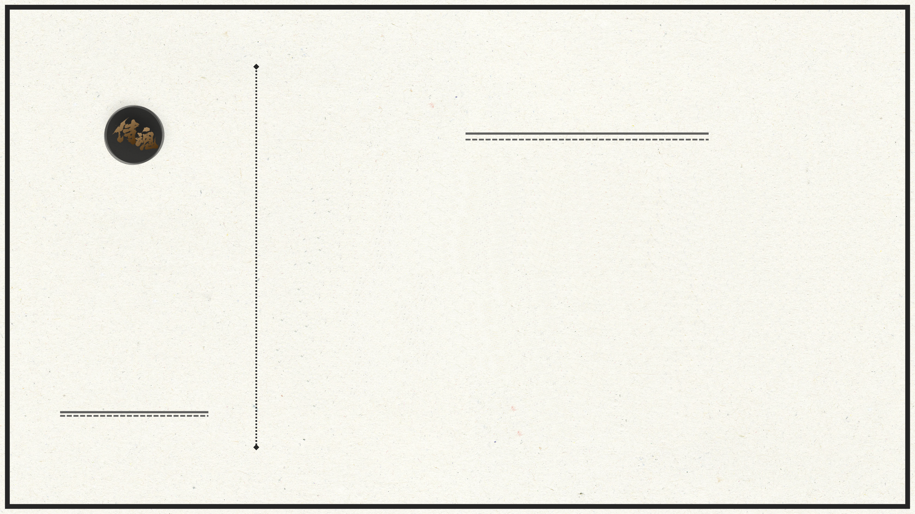
非真实渲染
轮廓线渲染
卡通风格渲染
素描风格渲染
《待魂：胧月传说》
渲染效果优化
Notes:
Non‐Photorealistic Rendering
受限于移动平台设备性能，我们只在选人界面使用了PBR渲染。游戏内为了追求差异性，待魂选择使用了卡通渲染效果。实现了基本的卡通渲染效果。
其中轮廓线通过顶点与摄像机的距离来控制，使用了一个近小远大的函数来控制轮廓的粗细。从而保证远处不会太细，近处也不会太粗。

Slide 12
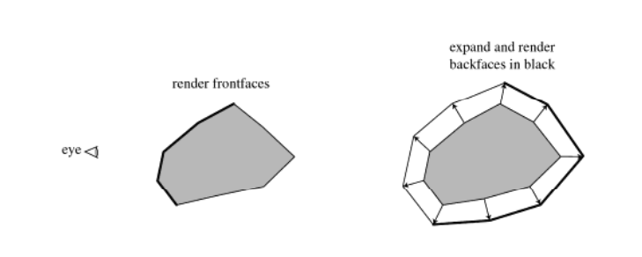
轮廓线渲染
边缘轮廓
内部纹理轮廓
使用顶点与摄像机距离调整轮廓线粗细
Notes:
基于观察角度和表面法线。即视角方向和表面法线点乘结果判断（接近0，表示面接近垂直与视角）。
过程式几何。两个Pass：第一个Pass渲染背面并且让轮廓可见（顶点外扩）；第二个Pass正常渲染正面。适应于大多数表面平滑的模型，不适合立方体等平整模型。
基于图像处理。直接用算子判断和使用深度和法线纹理。
基于轮廓边。相邻两个三角是否一个面向视角，另一个背向视角，就是边。即 (n₀·v > 0) ≠ (n₁·v > 0)

Slide 13
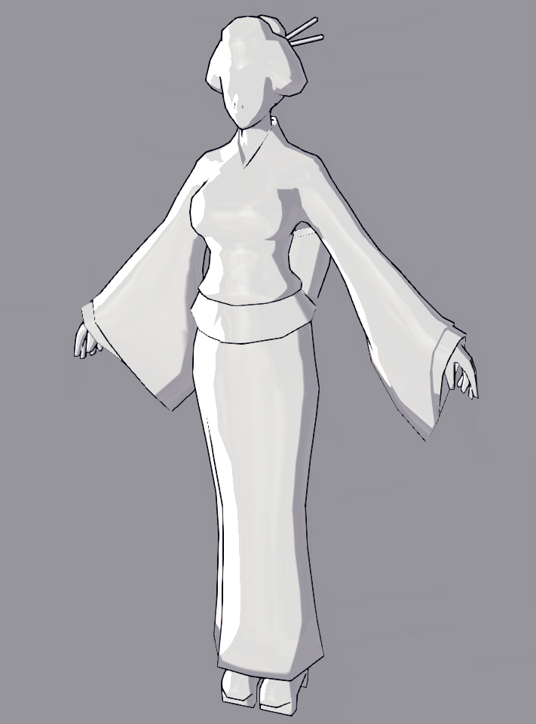
卡通风格渲染
把光照计算的漫反射结果及阴影计算结果（连续的明暗变化值），映射到有限离散的几个颜色值（暗部、亮部）。
暗部区域纹理
亮部颜色纹理
暗部颜色纹理
https://pdfs.semanticscholar.org/presentation/2373/84bd0d58bf0b524271ebf3310cd02193871f.pdf
Notes:
核心理念是映射

Slide 14
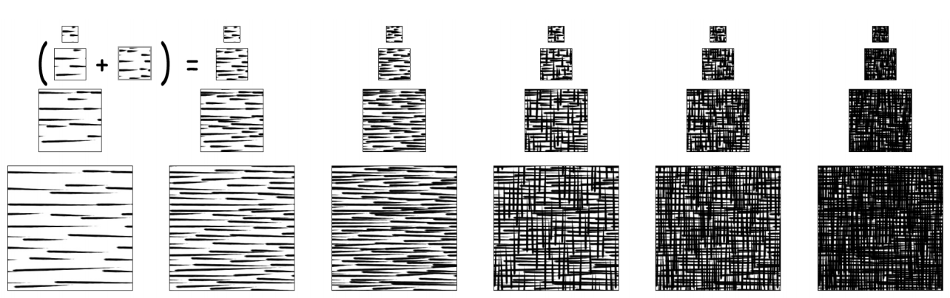
素描风格渲染
根据光照计算的漫反射结果，选择使用不同的Tonal Art Map 组合。
色调艺术贴图(Tonal Art Map – Real Time Hatching)
http://hhoppe.com/hatching.pdf
https://www.cs.utah.edu/~emilp/papers/ToneCtrlHatching.pdf
Notes:
通过判断不同光照下漫反射值，使用不同的渲染纹理。纹理组成一个色调艺术映射（Tonal Art Map, TAM）。

Slide 15
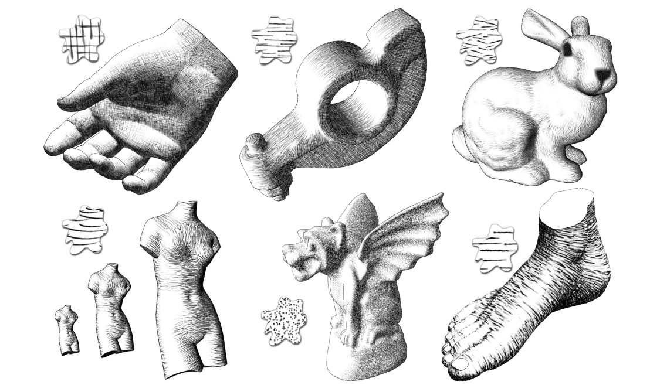
不同的Tonal Art Map 得到不同的结果 (Real Time Hatching)

Slide 16
使用宏定义快速实现材质LOD
在游戏的开发过程中，对材质的要求是多种多样的。其中存在着大量的宏定义，如果对所有角色全部开启所有功能的话，不仅因为要设置的参数多增加工作量，而且影响游戏效率。
角色应该在高级设置中支持阴影，在低级设置中关闭阴影。
角色要求支持皮肤换色功能，怪物NPC不需求，或者角色未应用变色功能。
BOSS怪物应该支持高亮描边，小怪不需要。
高级效果应该支持IBL,实现很棒的镜反效果，低画质下不需要。
角色头发要支持各向异性高光，身体其它部位不需要。
《待魂：胧月传说》
渲染效果优化
Notes:
刚才我们讲了pbr和卡通渲染，

Slide 17
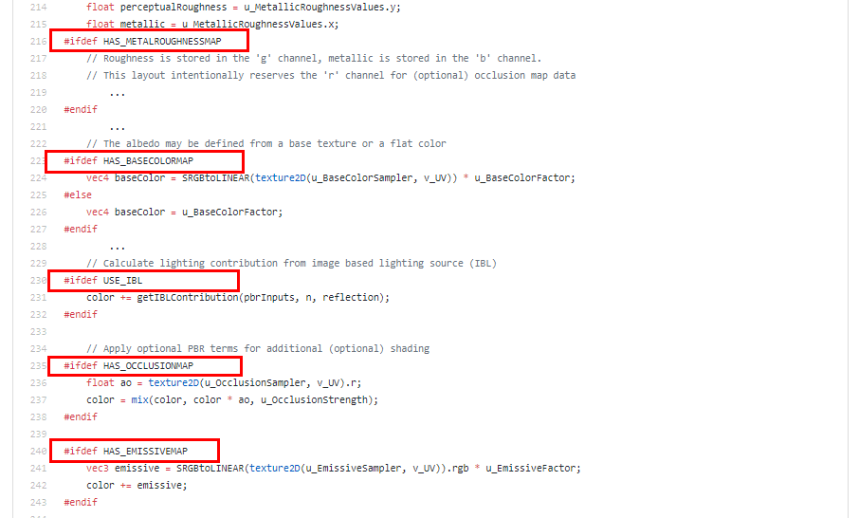
https://github.com/KhronosGroup/glTF-WebGL-PBR.git
Notes:
这是pbr的shader, 其中存在大量的宏定义

Slide 18
使用宏定义快速实现材质LOD
通过运行期设置宏定义，动态修改着色器源代码，重编译生成新的材质实例。从而实现材质功能的动态开关。
解决了材质组合爆炸的问题，减少材质编写人员的工作量
程序可以根据结点类型以及结点与摄像机距离动态更改宏定义，使得渲染结点可以很好的实现材质LOD，最终提升游戏的整体性能。
《待魂：胧月传说》
渲染效果优化
Notes:
刚才我们讲了pbr和卡通渲染，其中存在着大量的宏定义。
Unity shader 不用的参数可以不设置，是通过宏定义实现的还是通过参数默认值实现的!

Slide 19
内存映射
内存映射文件，把硬盘上文件映射到物理内存，然后操作这块物理内存就是在操作实际的硬盘空间，不需要经过内核态传递。
声音资源：完全位于内存中，可降低到0M
动画：完全位于内存中，可降低至0M
模型：部分位于内存中，可保证不占用内存
纹理：占用显存，内存占用低。
。
《待魂：胧月传说》
内存优化
注意：使用内存映射后，资源无法压缩，端大小增加。
Notes:
待魂的内存占用主要有四个部分组成，声音资源、动画文件、模型资源、纹理贴图。其中声音资源、动画文件数据位于内存中。可以通过内存映射把内存使用量降到0M,
内存映射文件，把硬盘上文件映射到物理内存，然后操作这块物理内存就是在操作实际的硬盘空间，不需要经过内核态传递。，不必再对文件执行I/O操作，使得内存映射文件在处理大数据量的文件时能起到相当重要的作用

Slide 20
配置表优化(gbeans)
Gbeans是待魂使用的配置表方案，由策划决定数值类型并以Execl为主要配表工具进行开发，最后生成对应的加载代码与Bin文件供程序使用。类似于google protocol-buffers
Gbeans通过ID号快速定位数据位置，只在需要数据的时候才执行加载。无需像xml加载整张表，加载速度快，内存占用低。
生成的代码拥有类型信息和必要的逻辑代码，减少程序工作量，并且大大降低出错概率
《待魂：胧月传说》
内存优化
Notes:
当游戏需要配置的数据比较少的时候，我们一般选择使用xml或者json. 但是像待魂这种RPG游戏，配置表特别多，数据全部加载的话，内存大概有30-40M左右。而且加载解析时间较长，大概有4S多，降低了游戏启动速度。影响用户体验。
我们就对此做了优化，使用了叫Gbeans的配表方案。使用Excel做为做主要配表工具，程序通过字段类型配置文件和Excel中数据，非常类似于数据库。最后生成Bin文件和代码文件。

Slide 21
通用分页系统(Scene Streamer)
Scene Streamer，把大世界划分为虚拟块进行管理。游戏异步加载位于主角一定范围内的场景资源，从而使用控制了需要加载及更新的结点数量，使得待魂支持更大场景。
渲染结点时，修改结点世界矩阵，及摄像机世界矩阵。使得传入到shader中的位移参数为摄像机相对于结点的相对坐标数据。解决浮点数精度不足导致远离中心点较多的物体产生的渲染BUG
《待魂：胧月传说》
内存优化
Notes:
当游戏需要配置的数据比较少的时候，我们一般选择使用xml或者json. 但是像待魂这种RPG游戏，配置表特别多，数据全部加载的话，内存大概有30-40M左右。而且加载解析时间较长，大概有4S多，降低了游戏启动速度。影响用户体验。
我们就对此做了优化，使用了叫Gbeans的配表方案。使用Excel做为做主要配表工具，程序通过字段类型配置文件和Excel中数据，非常类似于数据库。最后生成Bin文件和代码文件。

Slide 22
场景筛选
四叉树,平截头体筛选：可见性剔除
分层距离筛选：根据物件重要性设置可见距离
遮挡剔除：硬件遮挡剔除或软光栅遮挡剔除。使用更小的渲染目标(320x240)，使用包围盒进行遮挡判断。软光栅遮挡剔除可以辅助实现Tile Based Lighting,进而实现Forward+渲染框架。
《待魂：胧月传说》
渲染性能优化
Notes:
软件遮挡剔除还可以拿来做Tile Based Lighting, 从而辅助实现 Forward+框架。
Opengles 3.1 支持 Compute Shader
遮挡剔除并不适合所有场景！室内或有较多遮挡物体是比较合适， 而如果在一个场景中，你站在山顶，俯视大地，遮挡基本上无用。 2.5D视角也基本无用。

Slide 23
批次合并
静态合并：草、小物件、粒子系统
可破坏物使用动画模型、使用刚体控制骨骼结点。在一个批次内实现破碎物渲染
硬件实例化：glDrawArraysInstanced、 glDrawElementsInstanced
UI批次合并：根据渲染层级与覆盖关系动态合并
《待魂：胧月传说》
渲染性能优化
Notes:
UI渲染批次会控制到 30帧以内。

Slide 24
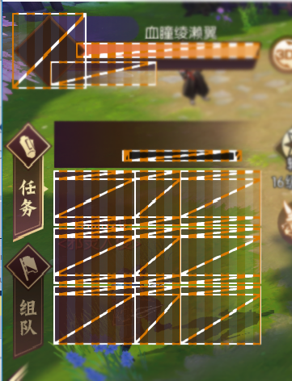
根据层级材质与遮挡关系
合并UI。

Slide 25
降低数据传输带宽
前向渲染还是延迟渲染
后处理合并
纹理压缩
使用G11R11B10格式
降低渲染目标大小：使用更小的渲染目标
《待魂：胧月传说》
渲染性能优化
Notes:
机器性能提升的同时，分辨提升更多
延迟渲染自由性低、想同时支持Metalic Roughness 与 Metal glossiness两套标准、2D游戏不需要延迟渲染。可以通过软件TileBasedLighting 实现Forward+ 。
降低渲染目标大小 1.0、0.9、0.8、0.7

Slide 26
特效优化（像素填充率）
特效层优先级设置
限制粒子最大数量
特效批次合并
根据纹理透明度生成几何体，扣除纯透明区域，减少像素重绘.
《待魂：胧月传说》
渲染性能优化
Notes:
像素填充优化
reduce the pixel overdraws
特效一般由 各种2d,3d精灵片、条带、 组成！面数少、材质简单;很容易进行批次合并。

Slide 27
能耗优化
帧率限制 30、45、60
空闲时以更低帧率运行
空闲时降低屏幕亮度
《待魂：胧月传说》
能耗优化
Notes:
手游的开发不仅要追求帧率还要注意功耗，
限帧不是所有游戏类型都适合，基于物理模拟的游戏对帧率要求较高;不过待魂这种项目限制帧率是没有问题的。

Slide 28
工具
Nvidia Nsight(Windows PC)
Xcode 内存占用、内存泄漏、CPU占比、GPU分析
Snapdragon Profiler（高通,Android）
运行期TimeProfiler.
《待魂：胧月传说》
能耗优化
Notes:
在游戏性能优化的过程中，我认为解决问题还是比较简单的。重要的还是如何发现问题，定位问题。一定要善于使用工具。

Slide 29
Notes:
游戏实景视频

Slide 30
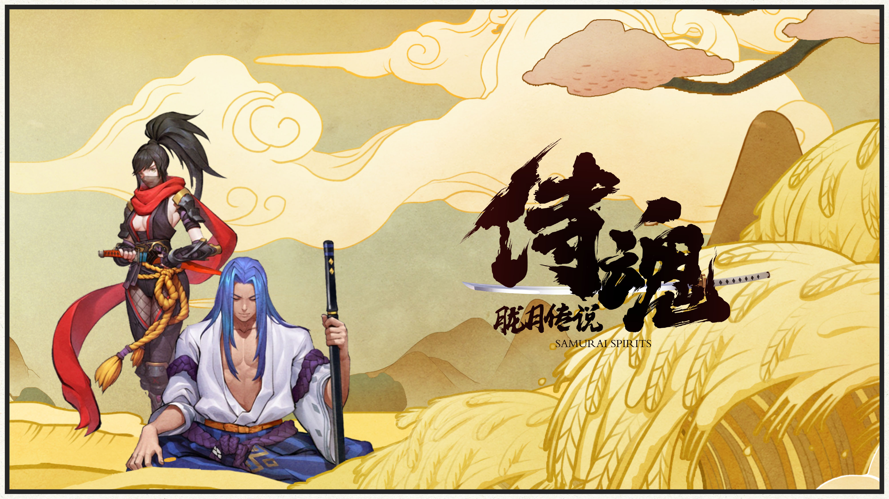
Notes:
Ok,今天的分享就到这里。主要讲了 pbr,内存映射，配置表优化 和性能优化几个方面。
大家有什么问题吗？

